Slide 1



Redis 6 开发与实战
大数据教材《Redis 6开发与实战》
主讲教师：XXX
学院：XXX
邮箱：XXX
办公地点：XXX
办公电话：XXX

Slide 2

推荐教材
《Redis 6 开发与实战 》
作者：张云河、王硕
出版：人民邮电出版社
配套：PPT+实验指导
特点：覆盖Redis 6版本的绝大部分核心特性，面向初学者的行文分格，加上大量的辅助图片等。

Slide 3
第六章 Redis 集群环境部署
大数据教材《Redis 6开发与实战》
主讲： XXX 主审： XXX

Slide 4
第5章Redis的持久化
第1章 | 初始Redis
第2章 | Redis常用数据类型
第3章 | Redis常用命令
第4章 | Redis高级主题
第5章 | Redis缓存的持久化
第6章 | Redis集群环境部署
第7章 | Redis开发与实战
第8章 | Spring Boot与Redis整合应用
第9章 | Redis监控
第10章 | Redis的缓存设计与优化

Slide 5
内容导航：
主从复制
第6章 Redis集群环境部署
哨兵模式
Redis Cluster集群
主讲：*** 主审： ***

Slide 6
主从复制
主从复制也叫主从模式，当用户往Master端写入数据时，通过Redis Sync机制将数据文件发送至Slave，Slave也会通过Redis Sync机制将数据文件发送至Master以确保数据一致，来实现Redis的主从复制。如果Master和Slave之间的链接出现断连现象，Slave可以自动重连Master，但是在连接成功之后，一次完全同步将被自动执行。
在主从复制配置后，Master（主节点）可以负责读写服务， Slave（从节点）只负责读服务。Redis 复制在 Master 这一端是非阻塞的，也就是说在和 Slave 同步数据的时候，Master 仍然可以执行客户端的操作命令而不受其影响。

Slide 7
主从复制
Redis主从复制特点
1) 同一个Master可以拥有多个Slaves。
2) Master下的Slave还可以接受同一架构中其它Slave的链接与同步请求，实现数据的级联复制，即Master -> Slave -> Slave模式。
3) Master以非阻塞的方式同步数据至Slave，这将意味着Master会继续处理一个或多个Slave的读写请求。
4) 主从复制不会阻塞Master, 当一个或多个Slave与Master进行初次同步数据时，Master可以继续处理Client发来的请求。
5) 主从复制具有可扩展性，即多个Slave专门提供只读查询与数据的冗余，Master端专门提供写操作。
6) 通过配置禁用Master数据持久化机制，将其数据持久化操作交给Slaves完成，避免在Master中要有独立的进程来完成此操作。

Slide 8
主从复制
Redis主从复制好处
1) 避免Redis单点故障
2) 做到读写分离，构建读写分离架构，满足读多写少的应用场景

Slide 9
主从复制
Redis主从复制原理
当启动一个Slave进程后，它会向Master发送一个SYNC 命令，请求同步连接。无论是第一次连接还是重新连接，Master都会启动一个后台进程，将数据快照保存到数据文件中，同时Master会记录所有修改数据的命令并缓存在数据文件中。
后台进程完成缓存操作后，Master就发送数据文件给Slave，Slave端将数据文件保存到硬盘上，然后将其在加载到内存中，接着Master就会把所有修改数据的操作，将其发送给Slave端。
若Slave出现故障导致宕机，恢复正常后会自动重新连接，Master收到Slave的连接后，将其完整的数据文件发送给Slave，如果Mater同时收到多个Slave发来的同步请求，Master只会在后台启动一个进程保存数据文件，然后将其发送给所有的Slave，确保Slave正常。
关于Redis的安装与配置这里不在重复，具体安装请读者考本书的1.2.2在Linux下配置Redis。Redis主从环境使用的服务器资源列表如下，将Redis安装在三台服务器上，三台服务器都是CentOS 7的操作系统。
主从复制环境：
端口 | 操作系统 | IP地址 | 角色
6379 | CentOS7 X86_64 | 192.168.11.10 | Master
 |  | 192.168.11.11 | Salve1
 |  | 192.168.11.12 | Slave2

Slide 10
主从复制
Redis主从模式安装过程
Master端操作如下
在Redis主服务器上的redis.conf中修改bind字段，将以下内容
修改为Master端的主机IP
如果Redis主服务器只绑定了127.0.0.1，那么跨服务器IP的访问就会失败，也就是只能本机才能访问，外部请求会被过滤，这是Linux的网络安全策略管理的。如果bind的IP地址只是192.168.11.10，那么本机通过localhost和127.0.0.1、或者直接输入命令redis-cli登录本机Redis也就会失败了。所以跨服务器访问Redis, 需要加上服务器IP才能访问到。
运行Redis服务

Slide 11
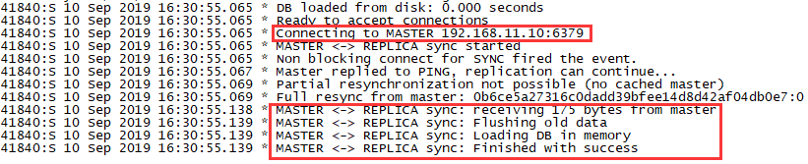
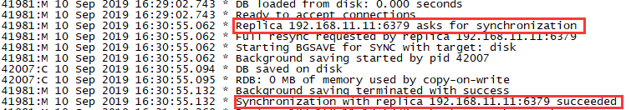
主从复制
Redis主从模式安装过程
Slave1端操作如下
修改 Redis的配置文件
添加Master端的IP与端口
添加 Mater端的IP(192.168.11.10)和端口(6379),中间用空格分隔，然后保存 redis.conf文件
运行Slave1端(192.168.11.11)的Redis
查询Slave1运行日志
查询Master日志

Slide 12

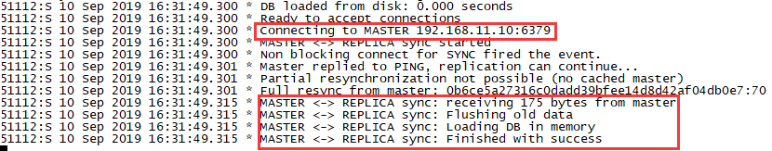
主从复制
Redis主从模式安装过程
Slave2端操作如下
修改 Redis的配置文件，添加Master端的IP与端口
添加 Mater端的IP(192.168.1.10)和端口(6379),中间用空格分隔，然后保存 redis.conf文件。
运行Slave2端(192.168.11.12)的Redis
查询Slave2运行日志
结果与Slave1类似，只不过Slave2与Slave1（192.168.11.11:6379）建立连接，在同步数据中，Redis的主从级联复制便是这样，Master -> Slave1 -> Slave2。

Slide 13
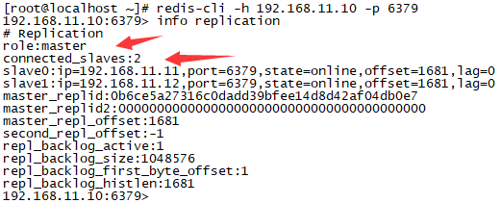
主从复制
Redis测试主从复制关系
1 通过 info replication命令查看节点角色
在主节点(192.168.11.10)输入info replication命令查看节点角色会发现角色是Master有2个从节点Slave1(192.168.11.11)和Slave2(192.168.11.12)，如下图所示。
在info replication命令的返回信息中“slave0:ip=192.168.11.11,port=6379,
state=online,offset=1681,lag=0”，表示slave0是个Slave从节点，使用的ip是192.168.11.11，port是6379, state是online在线状态，这里的slave0对应上一节中配置的Slave1从节点, 同理在返回信息中的slave1对应上一节中配置的Slave2从节点。

Slide 14
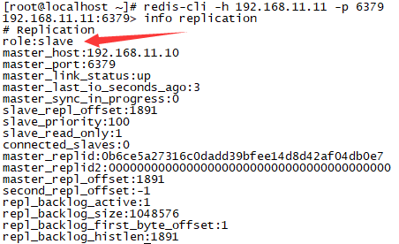
主从复制
Redis测试主从复制关系
1 通过 info replication命令查看节点角色
在从节点(192.168.11.11)输入info replication命令查看节点角色，会发现节点角色是Slave,它的主节点IP是 192.168.11.10，端口是6379。

Slide 15
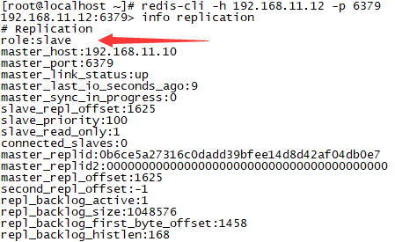
主从复制
Redis测试主从复制关系
1 通过 info replication命令查看节点角色
在从节点(192.168.11.12)输入info replication命令查看节点角色，也会发现节点角色是Slave,它的主节点IP是 192.168.11.10，端口是6379。

Slide 16

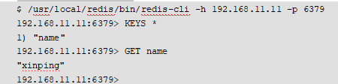
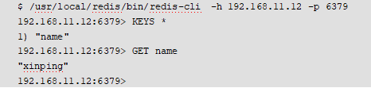
主从复制
Redis测试主从复制关系
2 测试主从读写分离
在Master端操作如下，然后客户端验证同步结果
在Slave1端验证同步结果
在Slave2端验证同步结果
只能在主节点执行写操作，在从节点执行写操作会报异常(error) READONLY You can't write against a read only replica.

Slide 17
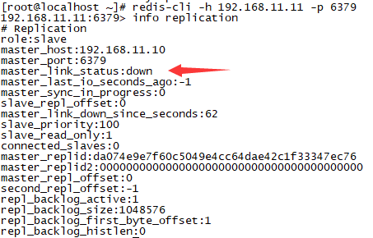
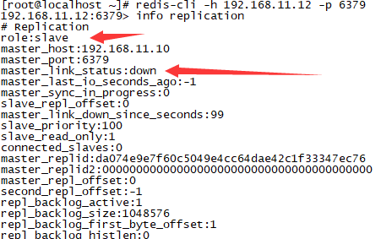
主从复制
Redis测试主从复制关系
3 测试主节点宕机
本实验测试当Master(主节点)挂掉，两个Slave(从节点)的角色会发生变化吗？
首先，在主节点使用shutdown命令，模拟机器故障停止主节点的服务
然后，在从节点使用info replication命令查看角色，从下图中可以看出当主节点挂掉后，从节点的角色没有发生改变还是Slave, 不过master_link_status的状态变为down,意味着此时从节点只能执行读取命令操作，无法承担起主节点的任务，在从节点只能执行读操作。
通过主从配置的实验，我们可以看出Master(主节点) 只有一个，一旦主节点挂掉之后，从节点没法担起主节点的任务，那么整个系统也无法运行。如果主节点挂掉之后，从节点能够自动变成主节点，那么问题就解决了，于是哨兵模式诞生了，这就是我们下一节主要讨论的内容。

Slide 18
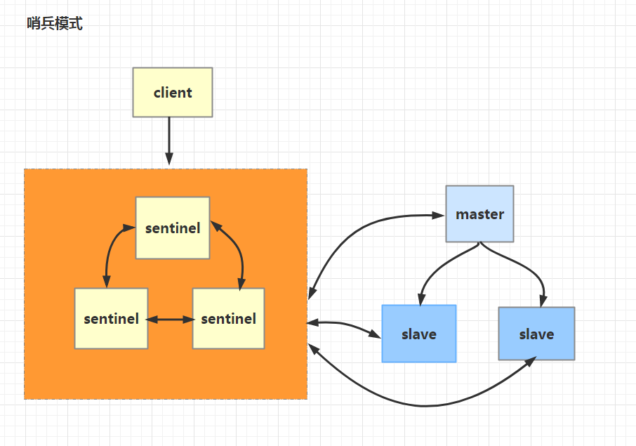
哨兵模式
灾备切换 Sentinel 的使用
Redis在2.6版本开始提供了哨兵模式，到Redis的2.8版本以后该模式正式稳定。Sentinel（哨兵）进程监控Redis集群中Master主服务器工作的状态，在Master发生故障的时候，可以实现Master和Slave的切换，保证系统的高可用。哨兵机制的出现是为了解决主从复制的缺点的，如下图所示

Slide 19
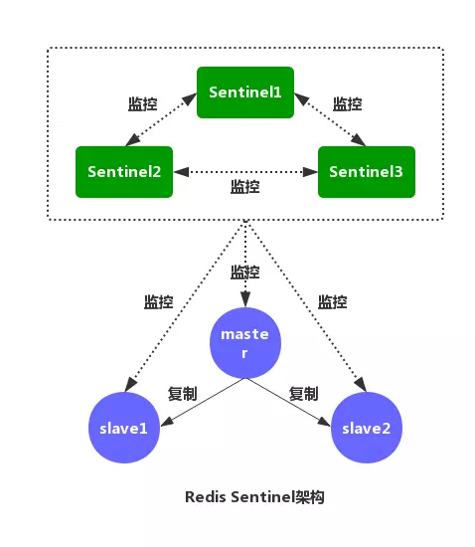
哨兵模式
哨兵模式的基本概念：
主节点: Redis的主数据库，写入都在这个节点上。
从节点: Redis的从数据库，读取都在这个节点上。
Sentinel节点：哨兵节点，监控各个节点的状态。
基于哨兵模式的高可用架构图如下所示。
在这个架构中，复制主要是讲主节点的数据同步到从节点，这样做的主要原因有两个：
1. 一旦主节点挂机了，从节点可以作为主节点的备份随时成为新的主节点。
2. 从节点可以作为主节点分担读的压力。

Slide 20
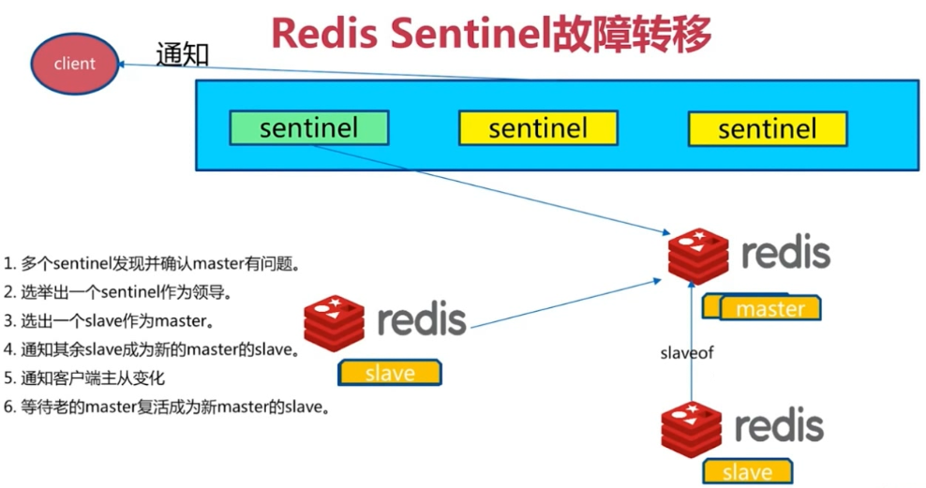
哨兵模式
哨兵进程的作用
1) 监控（Monitoring）：哨兵进程会不断地检查Master和Slave是否运作正常。
2) 提醒（Notification）：当被监控的某个Redis节点出现问题时，哨兵(sentinel) 可以通过 API 向管理员或者其他应用程序发送通知。
3) 自动故障迁移（Automatic failover）：当一个Master不能正常工作时，哨兵会开始一次自动故障迁移操作，它会将失效Master的其中一个Slave升级为新的Master，并让失效Master的其他Slave改为复制新的Master。当客户端试图连接失效的Master时，集群也会向客户端返回新Master的地址，使得集群可以使用现在的Master替换失效Master。如下图所示：
部署技巧：
1 在生产环境中Sentinel节点不应该部署在一台物理“机器”上。
2 在生产环境中部署至少三个且奇数个的Sentinel节点。
4) 配置提供者：在哨兵模式下，客户端应用在初始化时连接的是哨兵节点集合，从中获取主节点的信息。

Slide 21
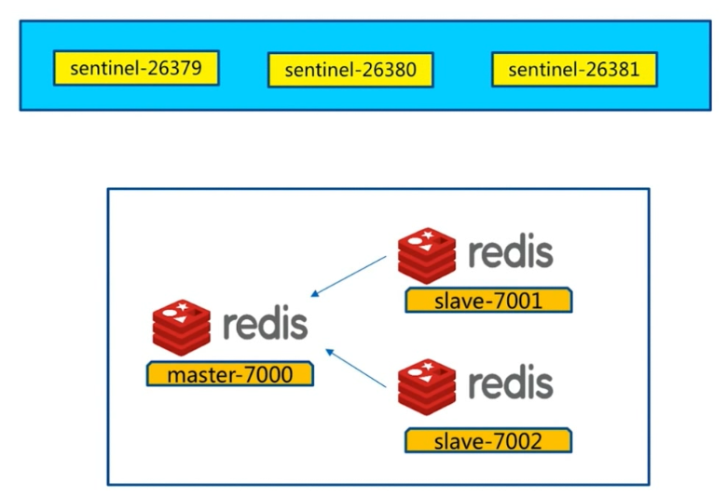
哨兵模式
Redis Sentinel 的安装与配置
本节我们配置一个 Master和两个Slave，将在一台服务器上部署Redis服务器和Sentinel实例，
IP地址和端口号如下所示：
端口 | 系统 | IP地址 | 角色
7000 | CentOS7 X86_64 | 192.168.11.13 | Master
7001 |  |  | Salve1
7002 |  |  | Slave2
26379 |  |  | Sentinel1
26380 |  |  | Sentinel2
26381 |  |  | Sentinel3
实验的架构图如下所示

Slide 22

哨兵模式
Redis Sentinel 的安装与配置
第一步：安装Redis
1，首先，安装gcc基础依赖包，使用如下命令。
3，配置Redis的命令
最后需要将Redis的命令所在目录添加到系统参数PATH中,修改/etc/profile文件。
2, 下载Redis 并解压缩。
解压缩Redis压缩包。
在 /etc/profile文件最后一行添加以下内容。
进入解压后的目录。
然后使用source 命令使 /etc/profile这个文件生效。
使用make命令编译Redis源文件。
至此，Redis 在Linux上的安装和配置就结束了。
编译成功后，安装Redis。
安装成功后，需要对Redis进行部署，把Redis的配置文件 sentinel.conf拷贝到 “/usr/local/redis/conf”目录下。

Slide 23

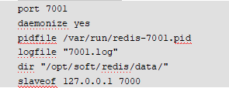


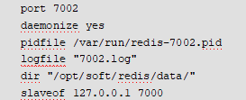
哨兵模式
Redis Sentinel 的安装与配置
第二步：主从节点的安装和配置
2，创建从节点
在 /usr/local下创建文件夹redis-sential 使用如下命令。
创建从节点的配置文件redis-7001.conf
从节点添加以下内容
1，安装主节点
建立配置目录
创建主节点的配置文件redis-7000.conf
创建从节点的配置文件redis-7002.conf
在主节点的配置文件中添加以下内容
在从节点的配置文件中添加以下内容

Slide 24
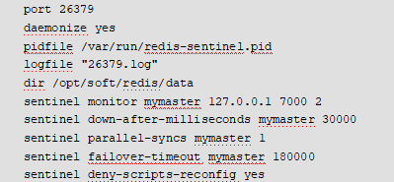
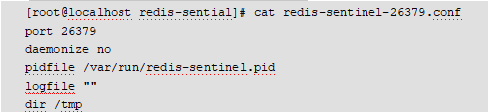


哨兵模式
Redis Sentinel 的安装与配置
第三步：配置开启Sentinel监控主节点
然后在对redis-sentinel-26379.conf进行修改
Sentinel 是特殊的Redis，Sentinel主要是监控故障转移和通知。Sentinel默认端口是26379。
添加以下内容
拷贝sentinel.conf到指定目录
将配置文件所有的空行和注释去掉
查看配置文件发现所有的空格和注释都去掉了
使用以下命令启动Sentinel
查看Sentinel进程，可以看出已经启动了

Slide 25
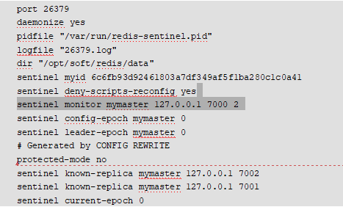



哨兵模式
Redis Sentinel 的安装与配置
第三步：配置开启Sentinel监控主节点
使用redis-cli命令连接到Sentinel节点
可以链接成功
输入info sentinel命令会返回如下信息
根据这个配置文件在生成两个配置文件
1）生成redis-sentinel-26380.conf配置文件。
可以看到有1个Master和2个Slave，只有一个Sentinel。
还是查看redis-sentinel-26379.conf配置文件，在文件的最下面会发现多了四行内容，这是配置重写操作时产生的内容。

Slide 26
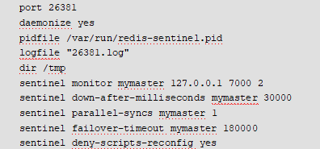
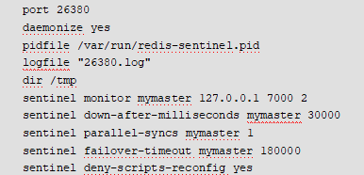


哨兵模式
Redis Sentinel 的安装与配置
添加以下内容
第三步：配置开启Sentinel监控主节点
添加以下内容
entinel deny-scripts-reconfig yes
使用以下命令启动两个Sentinel节点。
添加以下内容
2）生成redis-sentinel-26381.conf配置文件。
查看Sentinel节点的进程。

Slide 27
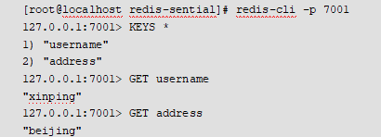
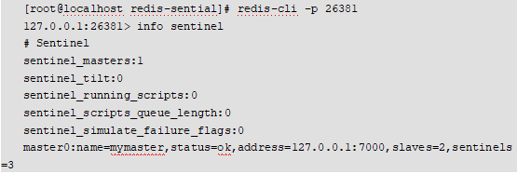

哨兵模式
Redis Sentinel 的安装与配置
第三步：配置开启Sentinel监控主节点
使用redis-cli命令连接到一个Sentinel节点
在连接上从节点7001
查看节点信息
可以看到sentinels有3个，至此Sentinel哨兵已经配置完成。使用redis-cli命令连接上主节点7000进行测试。

Slide 28
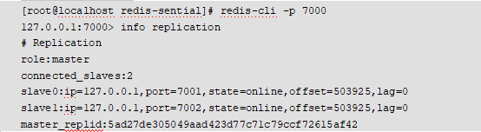
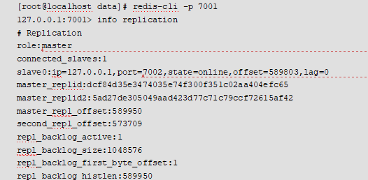
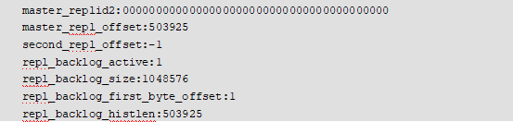
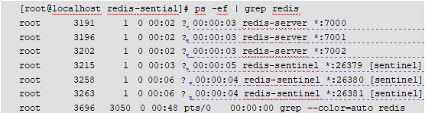
哨兵模式
测试主从切换
3， kill掉一个Master进程
1， 查看Redis集群信息
4, 查看主节点
使用redis-cli命令连接到7001节点。
2， 查看进程信息
从上面可以看出主节点变为7002。

Slide 29
哨兵模式
通过哨兵模式集群的配置，我们可以看出哨兵集群模式是基于主从模式的，哨兵模式具有所有主从的优点。哨兵模式是主从模式的升级，实现了自动化的故障恢复。但哨兵模式的缺点也很明显，Redis较难实现支持在线扩容，在集群容量达到上限时在线扩容会变得很复杂。实现哨兵模式的配置也不简单，甚至有些繁琐，于是就有了Redis Cluster集群。Redis Cluster是官方的Redis集群实现。

Slide 30
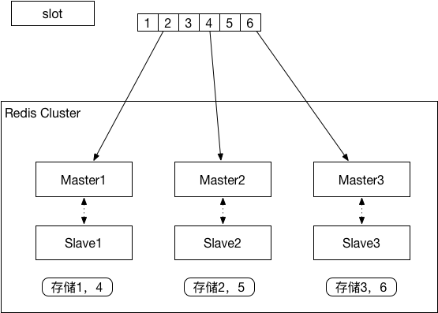
6.3Redis Cluster集群
Redis Cluster集群是一个由多个主从节点组成的分布式服务器群，它具有复制、高可用和分片特性。Redis集群将所有数据存储区域划分为16384个槽位(slots)，每个节点负责一部分槽位，槽位的信息存储于每个节点中。Redis集群要将每个节点设置成集群模式，它没有中心节点，可水平扩展，它的性能和高可用性均优于主从模式和哨兵模式，而且集群配置非常简单。Redis 集群架构图如下图所示。
从Redis Cluster的架构图中可以很容易的看出首先将数据根据hash规则分配到6个slot(槽)中，然后根据CRC算法和取模算法将6个slot分别存储到3个不同的Master节点中，每个Master节点又配套部署了一个Slave节点，当一个Master出现问题后，Slave节点可以顶上。这种Redis Cluster方案对比哨兵模式方案的优点在于提高了读写的并发，分散了I/O，在保障高可用的前提下提高了性能。

Slide 31
6.3Redis Cluster集群
1 Redis集群环境
Redis集群（Cluster）在物理结构上是由集群上多个节点构成的，这些节点分为两类，一类叫“主节点”(Master),另一类叫”从节点”(Slave)。
Redis集群节点要求：
1）主节点（Master）不能少于总结点的一半。
2）主节点（Master）至少要有3个。
一个Redis集群正常工作至少需要要三个Master（主节点）且不能少于总节点的一半，本集群环境使用一台节点服务器，在这台服务器开启6个Redis实例，每个Redis实例占用1个端口，模拟3个Master(主节点)和3个Slave(从节点）环境，组成一个Redis Cluster(集群），这里用一台机器部署6个Redis实例，也可以多台机器部署Redis集群，修改Redis配置文件redis.conf的IP地址就可以了。本集群实验采用三主三从模式，每个Master(主节点)处理各自的数据，提供读写能力，每个Slave(从节点)异步复制主节点的数据。

Slide 32
6.3Redis Cluster集群
1 Redis集群环境
Redis 集群的实验环境
IP地址 | 端口 | 版本 | 操作系统
192.168.11.15 | 8001 | Redis 6.0.6 | CentOS764位
 | 8002
 | 8003
 | 8004
 | 8005
 | 8006
以root用户登录Linux服务器

Slide 33

6.3Redis Cluster集群
2 开始Redis集群搭建
第一步：安装Redis
3，配置Redis的命令
最后需要将Redis的命令所在目录添加到系统参数PATH中,修改/etc/profile文件。
1，首先，安装gcc基础依赖包，使用如下命令。
2, 下载Redis并解压缩
在 /etc/profile文件最后一行添加以下内容
解压缩Redis 压缩包
然后使用source 命令使/etc/profile这个文件立即生效
进入解压后的目录
至此，Redis 在Linux上的安装和配置就结束了。
使用make命令编译Redis源文件。
编译成功后，安装Redis
安装成功后，需要对Redis 进行部署，把Redis 的配置文件 redis.conf拷贝到 “/usr/local/redis/conf”目录下

Slide 34

6.3Redis Cluster集群
2 开始Redis集群搭建
修改redis.conf配置文件中以下的配置项，redis.conf配置文件可以参考本书的配套代码”Redis\Chapter06\Redis6 集群参考配置文件\redis-cluster\8001\redis.conf”。
第二步：在 /usr/local下创建文件夹redis-cluster，然后在其下面创建6个文件夹如下
1) daemonize yes 开启Redis的守护进程，开启Redis的守护进程后，Redis会在后台直运行，除非手动输入kill命令结束进程
2) port 8001 分别对每个节点机器的端口号进行设置
3) dir /usr/local/redis-cluster/8001/ 设定数据文件存放位置，必须要指定不同的目录位置，不然会丢失数据
4) cluster-enabled yes 启动集群模式
5) cluster-config-file nodes-8001.conf 集群节点信息文件，这里nodes-8001.conf最好和port对应上
6) cluster-node-timeout 5000 集群节点的超时时限，单位为豪秒
7) bind 192.168.11.15 修改为主机的IP，默认ip为127.0.0.1 ，需要改为其它节点机器可访问的ip，否则创建集群时无法访问对应机器的端口，无法创建集群
8) protected-mode no 关闭保护模式
9) appendonly yes 开启AOF持久化 如果要设置密码需要增加如下配置：
10) requirepass xxx 设置Redis的访问密码（使用xxx代替密码，读者根据实际情况自行设置）
11) masterauth xxx 设置集群节点间的访问密码（使用xxx代替密码，读者根据实际情况自行设置），跟第10项设置的密码一致
第三步：把之前的redis.conf配置文件拷贝到8001目录下。
使用vi命令redis.conf配置文件

Slide 35
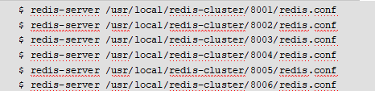
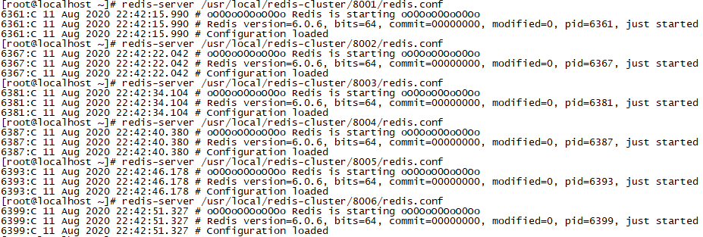
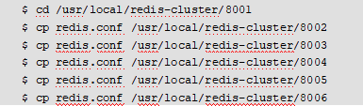
6.3Redis Cluster集群
2 开始Redis集群搭建
第四步：把修改后的redis.conf配置文件，复制到8002，8003,8004,8005和8006，修改第2、3、5项里的端口号。
第五步：分别启动6个Redis节点，然后检查Redis节点是否启动成功。
第三步完成了一个Redis节点的配置了，其实接下来就是机械化的再完成另外五个节点，其实可以这么做：把 8001 实例的redis.conf复制到另外五个文件夹中，唯一要修改的就是 redis.conf 中所有和端口相关的信息即可，其实就是port, dir和cluster-config-file选项的端口信息。
执行启动Redis节点命令的返回结果如下图所示

Slide 36

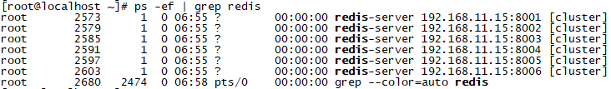
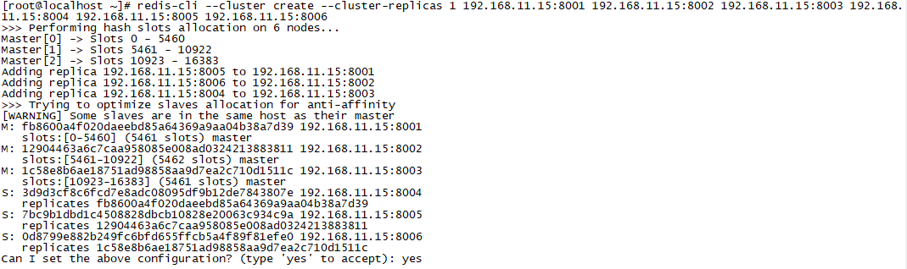

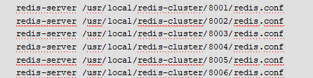
6.3Redis Cluster集群
2 开始Redis集群搭建
第六步：用redis-cli创建整个Redis集群
使用命令ps -ef | grep redis，查看Redis节点是否启动成功，可以看出6个Redis节点已经全部启动成功了。
使用redis-cli命令创建Redis集群使用的参数--cluster-replicas表示主节点和从节点的比例，当参数--cluster-replicas为1时，表示创建Redis集群时一个Master（主节点）需要有一个Slave（从节点）。
使用一个个命令启动Redis节点比较麻烦，我们可以使用脚本的方式启动Redis节点，使用以下命令创建Redis集群启动脚本（startRedisCluster.sh）。
使用vi startRedisCluster.sh命令修改startRedisCluster.sh脚本，添加以下内容
使用以下命令启动脚本

Slide 37
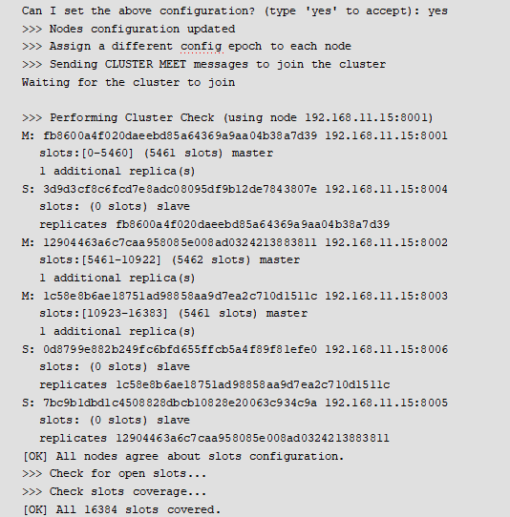
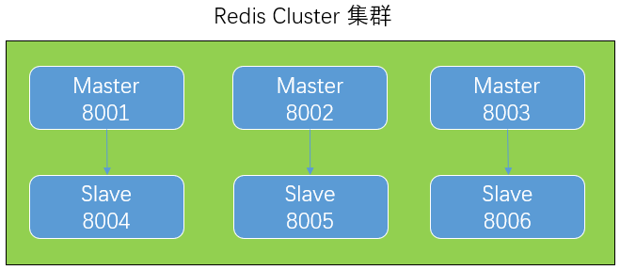
6.3Redis Cluster集群
2 开始Redis集群搭建
按照提示（Can I set the above configuration?）输入yes
以上是创建Redis的集群信息，表示每创建一个Redis主节点就创建一个Redis从节点，可以转换为以下的表格形式。
端口号 | 角色 | 节点ID | 插槽范围(Slots)
8001 | Master | fb8600a4f020daeebd85a64369a9aa04b38a7d39 | 0-5460
8004 | Slave | 3d9d3cf8c6fcd7e8adc08095df9b12de7843807e | 0
8002 | Master | 12904463a6c7caa958085e008ad0324213883811 | 5461-10922
8005 | Slave | 7bc9b1dbd1c4508828dbcb10828e20063c934c9a | 0
8003 | Master | 1c58e8b6ae18751ad98858aa9d7ea2c710d1511c | 10923-16383
8006 | Slave | 0d8799e882b249fc6bfd655ffcb5a4f89f81efe0 | 0
Redis集群的主从节点如下图所示，表示Redis集群有三个主节点(Master)和三个从节点(Slave)，一个主节点对应一个从节点，形成一对一的对应关系，如图所示

Slide 38
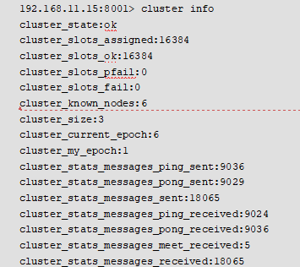
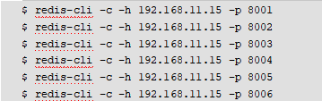
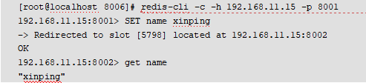
6.3Redis Cluster集群
2 开始Redis集群搭建
第七步：验证Redis集群
1) 使用redis-cli命令连接Redis集群的节点，使用命令如下。
2) 测试Redis集群是否正常
使用cluster info命令查看Redis集群信息，返回值cluster_known_nodes:6表示当前Redis集群中共有6个Redis节点。
redis-cli 的命令参数 -a表示访问Redis服务端密码，-c表示Redis集群模式，连接Redis集群时需要加上参数-c。-h表示Redis集群节点的IP地址，-p表示集群节点的端口号。如果Redis集群没有设置密码可以省略-a参数。
可以使用以下任何一条命令连接Redis集群中的一个节点。
使用命令redis-cli -c -h 192.168.11.11 -p 8001访问Redis集群。
使用SET命令后进入到端口为8002的Redis节点了，进行了跳转重定向(redirected)

Slide 39
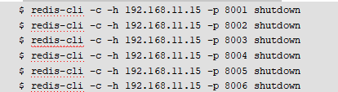
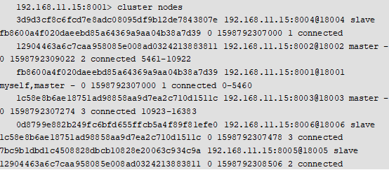
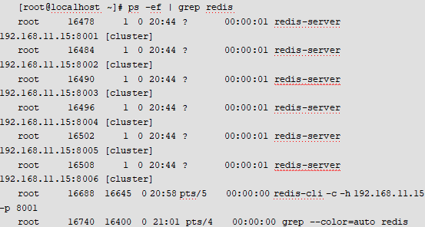
6.3Redis Cluster集群
2 开始Redis集群搭建
在本例中可以使用以下命令关闭六个Redis集群节点
使用cluster nodes命令查看Redis集群节点列表，可以看出整个Redis集群含有3个Master和3个Slave
在此做一个实验，使用以下命令停止端口为8001的Redis集群节点
再查看Redis进程，会发现端口为8001的Redis进程已经销毁
至此，Redis集群环境搭建完毕。
使用redis-cli命令关闭Redis集群的节点(192.168.11.15:8001)，使用命令如下

Slide 40
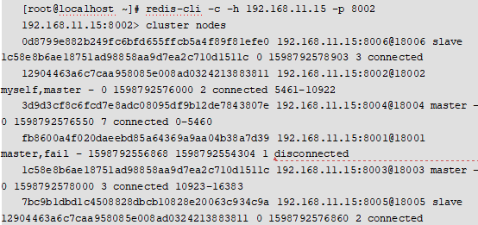
6.3Redis Cluster集群
2 开始Redis集群搭建
Redis客户端在连接上端口为8002的Redis集群节点后，查看Redis集群信息
会发现端口为8001的Redis集群节点的状态位”disconnected”，表示这个集群节点已经关闭，如果想要打开端口为8001的Redis集群节点，需要使用如下命令。

Slide 41
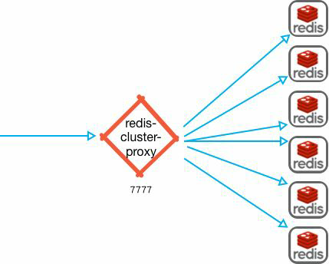
6.3Redis Cluster集群
3 集群代理
集群代理(Redis Cluster Proxy) 是Redis 6的新特性，Redis客户端不需要知道Redis集群中的具体节点个数和主从身份，可以直接通过集群代理(Redis Cluster Proxy)访问集群，对于客户端来说通过集群代理访问的集群就和单机的Redis一样，也能解决很多集群的使用限制，如下图所示。
Redis集群代理使用的服务器资源列表如下，使用上一节已经配置好的Redis集群环境，将Redis的集群代理（Redis Cluster Proxy）安装在CentOS 7操作系统下。

Slide 42
6.3Redis Cluster集群
3 集群代理
Redis集群代理当前版本（截止到2020年8月17日）是Redis Cluster Proxy v999.999.999 (unstable)，是最新的测试版本，包含有相对较多的bug，请谨慎在生产环境下使用，期待后续有更稳定的版本推出。
IP地址 | 端口 | 版本 | 操作系统
192.168.11.15 | 8001 | Redis 6.0.6 | CentOS764位
 | 8002
 | 8003
 | 8004
 | 8005
 | 8006
 | 7777 | Redis Cluster Proxy v999.999.999 (unstable)
集群代理实验环境
以root用户登录Linux服务器

Slide 43


6.3Redis Cluster集群
3 集群代理
1 安装Redis集群代理
2，下载，编译，安装和配置Redis集群代理
安装gcc 9.3.1
首先，安装gcc基础依赖包，使用如下命令。
安装git，git是一个分布式版本控制系统。
建立下载文件夹 /upload，在这个目录使用git下载最新版本的redis-cluster-proxy源码包。
为了编译redis-cluster-proxy源码还需要使用 devtoolset升级gcc版本，gcc版本必须大于4.9。
进入下载的redis-cluster-proxy目录
安装devtoolset后,需要输入scl enable devtoolset-9 bash来启动devtoolset。启动devtoolset后仅针对本次会话有效,若重新登陆Linux，需要再次使用scl命令激活devtoolset。
若要使devtoolset长期有效，需要输入
使用make命令安装redis_cluster_proxy
make命令使用的参数PREFIX代表安装路径，参数要大写。执行make命令后会自动把redis_cluster_proxy的可执行命令复制到 “/usr/local/ redis_cluster_proxy /bin”目录下，这样执行redis_cluster_proxy命令时，就不用输入完整路径了。

Slide 44
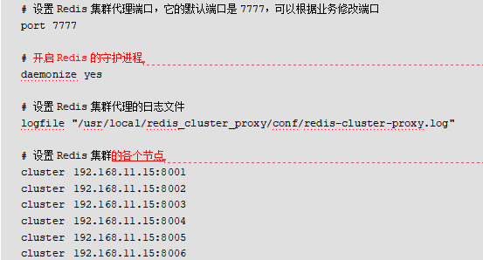

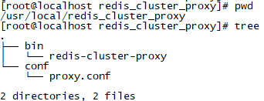
6.3Redis Cluster集群
3 集群代理
修改proxy.conf配置文件中以下的配置项
安装成功后，需要对redis-cluster-proxy进行部署，把它的配置文件proxy.conf拷贝到 “/usr/local/redis-cluster-proxy/conf”目录下
部署后的Redis集群代理的目录结构如图所示
最后，将Redis集群代理（Redis Cluster Proxy）的命令所在目录添加到系统参数PATH中，修改/etc/profile文件
使用vi命令修改集群代理的配置文件proxy.conf
在 /etc/profile文件最后一行添加以下内容
然后使用source命令使这个文件立即生效
至此，Redis集群代理在Linux上的安装和配置就结束了。

Slide 45
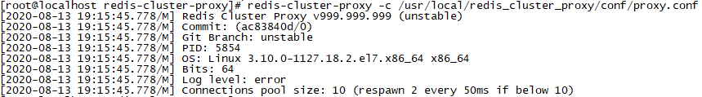
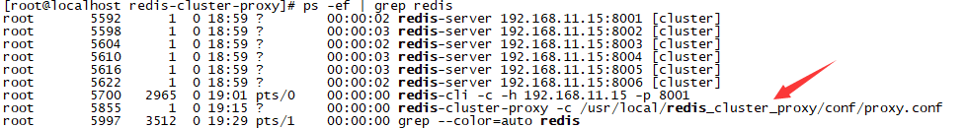
6.3Redis Cluster集群
3 集群代理
3，配置和启动Redis集群代理
在Redis 6集群启动后，启动Redis集群代理（redis-cluster-proxy）。
redis-cluster-proxy命令的参数 -c 表示加载proxy.conf配置文件后启动Redis集群代理。执行启动Redis代理集群命令的返回结果如下图所示，可以看出Redis集群代理已经成功启动。
输入 ps -ef | grep redis，可以看出Redis集群代理进程占用的端口是5855
如果需要停止Redis集群代理，可以使用kill命令无条件终止Redis集群代理进程
通过Redis客户端连接到Redis集群代理，使用以下命令

Slide 46
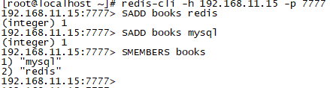
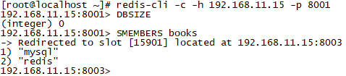
6.3Redis Cluster集群
3 集群代理
3，配置和启动Redis集群代理
与Redis 集群连接方式不同，在Redis集群代理(redis-cluster-proxy)模式下，Redis客户端可以连接至Redis集群代理（redis-cluster-proxy）节点，而无需知道Redis集群自身的详细信息，剩下的和操作单机Redis是一样的，通过集群代理访问Redis集群，如下图所示
通过集群代理访问Redis集群
使用传统的Redis集群连接方式，来查看上面SADD操作的数据，可以发现的确是写入到Redis集群中不同的节点中了，如下图所示。
通过Redis客户端访问Redis集群

Slide 47


6.3Redis Cluster集群
4 集群特点
Redis Cluster集群方案采用的是虚拟槽分区，槽范围是0~16383,共有16384个槽，槽有3个主节点时，每个节点大致负责5500个槽的读写，每个节点会维护自身负责的虚拟槽。
键所对应的哈希值通过公式计算： CRC16(key) % 16384 。在集群的实际使用时，SET key value 命令会计算hash值，把键值存储设置到对应的主节点上。
Redis Cluster集群采用了哈希分区的“虚拟槽分区”方式，所有的键根据哈希函数(CRC16[key] & 16383)映射到0－16383槽内，一共有16384个槽位，每个节点维护部分槽及槽所映射的键值数据，哈希函数: CRC16[key] & 16383 进行按位与操作。槽与节点的关系如下
Redis集群槽与节点的关系
用hash函数将键映射到槽，再由槽指向数据

Slide 48


6.3Redis Cluster集群
4 集群特点
该命令返回值显示了Redis集群中的每个节点的id、身份、连接数和插槽数等。从返回值可以看出，整个Redis集群运行正常，整个集群包含三个主节点（Master）和三个从节点（Slave）。
启动Redis 集群后，使用Redis客户端连接主机名为192.168.11.15和端口为8001的Redis集群节点
然后输入cluster nodes命令查看当前Redis集群的节点列表
1 8001端口的Redis集群主节点存储0 ~ 5460个哈希槽
2 8002端口的Redis集群主节点存储5461 ~ 10922个哈希槽
3 8003端口的Redis集群主节点存储10923 ~ 16383个哈希槽
这三个Master节点存储的所有哈希槽组成Redis集群的存储槽位，Slave节点是每个主节点的备份从节点，不显示存储槽位
Redis 集群中内置了 16384 个哈希槽，当需要在 Redis 集群中放置一个 key-value（键值）时，Redis 先对 key 使用 crc16 算法算出一个结果，然后把结果对 16384 求余数。这样每个 key 都会对应一个编号在 0-16383 之间的哈希槽，Redis 会根据节点数量大致均等的将哈希槽映射到不同的节点。

Slide 49



6.3Redis Cluster集群
4 集群特点
当我们执行SET age 23命令时，Redis是如何将数据保存到集群中的呢
使用哈希槽的可以方便的添加或移除节点。当需要增加节点时，只需要把其他节点的某些哈希槽挪到新节点就可以了。当需要移除节点时，只需要把移除节点上的哈希槽挪到其他节点就行了。新增或移除节点的时候不需要先停掉所有的 Redis 服务。
执行步骤如下：
1） 接收命令SET age 23
2） 通过key（age）计算出插槽值，然后根据插槽值找到对应的节点。（age的插槽值为：741）
3） 重定向到该节点执行命令
可以使用cluster info命令查看Redis集群信息。
整个Redis集群提供了16384个插槽，也就是说集群中的每个节点分得的插槽数总和为16384。Redis集群实现了将16384个插槽平均分配给了N个节点，如下图所示
如果插槽数有部分是没有指定到Redis节点的，那么这部分插槽所对应的keys将不能使用。
Redis 集群的数据分散度高，键值分布与业务无关，键值无法顺序访问，支持批量操作。

Slide 50

6.3Redis Cluster集群
5 新增Redis集群节点
在集群搭建小节中我们把六个Redis节点部署在一台Linux服务器上，采用三主三从的模式启动Redis集群，本节进行Redis集群的水平扩展实验，在原始Redis集群基础上新增两个Redis节点，一个Master主节点(端口号为8007)和一个Slave从节点(端口号为8008)，Redis集群增加节点的架构如下图所示。增加Redis节点的顺序是先增加Master主节点，然后在增加Slave从节点。
Redis集群新增节点

Slide 51


6.3Redis Cluster集群
5 新增Redis集群节点
一，增加Redis主节点
新添加一个Redis节点，需要在/usr/local/redis-cluster下创建8007，执行以下操作
拷贝8001文件夹下的redis.conf文件到8007文件夹下
修改redis.conf配置文件的配置项

Slide 52



6.3Redis Cluster集群
5 新增Redis集群节点
1 启动新增加的Redis节点
启动端口为8007的Redis节点。
这时查看Redis集群的节点信息，会发现并没有端口为8007的Redis节点信息，还需要增加Redis主节点
查询Redis节点的进程启动情况，可以看出端口为8007的Redis节点已经启动成功

Slide 53

6.3Redis Cluster集群
5 新增Redis集群节点
2，增加主节点
Redis集群增加Redis主节点的命令如下所示。
redis-cli --cluster命令参数说明：
第一个参数add-node , 表示添加Redis节点。
第二个参数192.168.11.15:8007 , 是增加的Redis主节点。
第三个参数192.168.11.15:8001，可以是Redis集群中的任何一个Redis节点。
输入命令后在响应信息的最后，如果有"[OK] New node added correctly"提示就代表Redis新节点添加成功了。

Slide 54


6.3Redis Cluster集群
5 新增Redis集群节点
使用cluster info命令查看Redis集群状态,可以看到已知Redis节点为7个。
使用cluster nodes命令查看Redis集群信息，可以看到端口为8007的Redis节点状态为master，但是现在没有哈希槽分配到这个Redis节点。
查看Redis Cluster集群信息
注意
当Redis集群添加节点成功以后，新增的Redis节点不会有任何数据，因为它还没有分配任何的slot(哈希槽)，我们需要为新节点手工分配哈希槽。

Slide 55
6.3Redis Cluster集群
5 新增Redis集群节点
3，为Redis主节点分配哈希槽
为Redis主节点手工分配哈希槽的命令如下所示
redis-cli --cluster命令参数说明：
第一个参数reshard , 表示为Redis节点手工分配哈希槽。
第二个参数192.168.11.15:8007 , 是增加的Redis主节点。
分配哈希槽有两种方式：
方式1、从所有主节点拿出适量的哈希槽分配到目标节点，这里的目标节点是新增加的Redis节点。
方式2、在指定的主节点拿出指定数量的哈希槽分配到目标节点。

Slide 56


6.3Redis Cluster集群
5 新增Redis集群节点
针对这两种分配哈希槽的方式，我们做两个实验。
实验1：从所有的Redis主节点中拿出1000个哈希槽分配给主节点（192.168.11.15:8007）
会询问要分多少个槽出来？ 输入 1000，按Enter键继续。
分给哪个节点？输入Redis节点(192.168.11.15:8007)的node id(节点)，484b7c18a54a1690e4fda5361023d7d83d529354，按Enter键继续。
提示从哪些主节点抽取哈希槽到新节点中？ 输入all，表示从所有主节点抽取哈希槽到节点（192.168.11.15:8007），然后按Enter键继续。
然后在返回消息中会有消息提示Do you want to proceed with the proposed reshard plan (yes/no)? 询问我们是否允许这个分配哈希槽的计划，输入yes，然后按Enter键继续。

Slide 57

6.3Redis Cluster集群
5 新增Redis集群节点
然后登陆Redis集群，查看集群状态
Redis节点（192.168.11.15:8007）的哈希槽范围是：从0到332，从5461到5794，从10923到11255, 计算Redis节点分配的插糟：（332 - 0 + 1）+ （5794 - 5461 + 1）+ （11255 - 10923 + 1）= 1000，可以这个新加的Redis 主节点一共分配了 1000个哈希槽。
从以上消息可以看出Redis节点（192.168.11.15:8007）已经有哈希槽了，可以在Redis节点（192.168.11.15:8007）进行读写操作了，并且这个Redis节点是Master(主节点)。

Slide 58


6.3Redis Cluster集群
5 新增Redis集群节点
针对这两种分配哈希槽的方式，我们做两个实验。
实验2：从Redis主节点（192.168.11.15:8002）中拿出500个哈希槽分配给Redis主节点（192.168.11.15:8007）
会询问要分多少个槽出来？ 输入 500，按Enter键继续。
分给哪个节点？输入Redis节点(192.168.11.15:8007)的node id(节点)，484b7c18a54a1690e4fda5361023d7d83d529354，按Enter键继续
提示从哪些主节点抽取哈希槽到新节点中？ 输入节点（192.168.11.15:8002）的node id,
12904463a6c7caa958085e008ad0324213883811，表示从指定的节点（192.168.11.15:8002）抽取哈希槽到新增节点（192.168.11.15:8007），然后输入done，然后按Enter键继续。

Slide 59


6.3Redis Cluster集群
5 新增Redis集群节点
Redis节点（192.168.11.15:8007）的哈希槽范围是：从0到332，从5461到6294，从10923到11255, 计算Redis节点分配的插糟：（332 - 0 + 1）+ （6294 - 5461 + 1）+ （11255 - 10923 + 1）= 1500，可以这个Redis 主节点一共分配了 1500个哈希槽。
至此Redis主节点已经添加完毕了，现在的Redis集群由三个主节点和三个从节点变成了四个主节点和三个从节点，也就是四主三从模式。
然后在返回消息中会有消息提示Do you want to proceed with the proposed reshard plan (yes/no)? 询问我们是否允许这个分配哈希槽的计划，输入yes，然后按Enter键继续。
然后登陆Redis集群，查看集群状态

Slide 60


6.3Redis Cluster集群
5 新增Redis集群节点
二，增加Redis从节点
新添加一个Redis节点，需要在/usr/local/redis-cluster下创建8008，执行以下操作
拷贝8001文件夹下的redis.conf文件到8008文件夹下
修改redis.conf文件的配置项

Slide 61


6.3Redis Cluster集群
5 新增Redis集群节点
1，启动新添加的节点
启动端口为8008的Redis节点。
输入 ps -ef | grep redis命令可以看出端口为8008的Redis已经启动了
2，增加从节点
本实验配置Redis节点（192.168.11.15:8008）为主节点（192.168.11.15:8007）的从节点，添加节点（192.168.11.15:8008）到Redis集群中去并查看集群状态。

Slide 62


6.3Redis Cluster集群
5 新增Redis集群节点
在查看集群的Redis节点状态
可以看到端口为8008的节点是一个Master节点，没有被分配任何的hash槽，需要执行CLUSTER REPLICATE 集群命令来指定当前节点(从节点)的主节点id为哪个。
首先，使用Redis客户端连接到新添加的端口为8008的节点。
然后，执行CLUSTER REPLICATE集群命令把当前端口为8008的从节点(Slave)指定到一个主节点(Master)下，也就是指定当前从节点的主节点id。本实验将端口为8008的从节点指定到端口为8007的Redis节点上，端口为8007的节点id是484b7c18a54a1690e4fda5361023d7d83d529354。
Redis集群添加从节点

Slide 63

6.3Redis Cluster集群
5 新增Redis集群节点
再查看集群的Redis节点状态，会发现Redis节点的插槽范围发生了变化。
至此Redis集群扩展实验已经实现，搭建了一个四主四从的Redis集群，下节进行删除Redis集群节点的实验。

Slide 64

6.3Redis Cluster集群
6 删除Redis集群节点
然后登陆Redis集群，查看集群状态。
本节进行删除Redis集群节点实验，删除Redis集群中新增两个Redis节点，一个Master主节点(端口号为8007)和一个Slave从节点(端口号为8008)。
1，删除从节点
删除Redis集群中的从节点(Slave)使用redis-cli --cluster del-node命令，完整命令如下。
删除从节点(192.168.11.15:8008)，需要指定删除的从节点ip和端口，以及节点id,要删除的从节点(192.168.11.15:8008)的id是7ef80fd1ef9a403e39d42cfefa56404f9eb6be73 。删除从节点的完整命令如下所示。
从Redis的集群信息可以看出从节点(192.168.11.15:8008)已经从Redis集群中移除，该节点的Redis服务也已被停止。

Slide 65


6.3Redis Cluster集群
6 删除Redis集群节点
2，删除主节点
删除之前加入的Master主节点(192.168.11.15:8007)，这个步骤相对比较麻烦一些，因为主节点的里面是有分配了hash槽的，所以必须先把要删除的主节点里的hash槽放入到其他的可用主节点中去，然后再进行移除节点操作，不然会出现数据丢失问题。
删除主节点(192.168.11.15:8007)，要先将主节点的哈希槽分配到其他主节点上。

Slide 66



6.3Redis Cluster集群
6 删除Redis集群节点
以上信息在询问要将多少个哈希槽从Redis集群的主节点(192.168.11.15:8007)上移走，因为主节点8007上刚分配了1500 个哈希槽，所以我们这里输入1500，还要输入接收的主节点(192.168.11.15:8002)的节点id，接收的主节点(192.168.11.15:8002)的节点id是12904463a6c7caa958085e008ad0324213883811，最后输入all然后按回车键。
查看Redis集群信息，可以看到已经没有 192.168.11.15:8007 这个主节点了。
然后在返回消息中会有消息提示Do you want to proceed with the proposed reshard plan (yes/no)? 询问我们是否允许这个分配哈希槽的计划，输入yes，然后按Enter键继续。
给主节点（192.168.11.15:8007）分配哈希槽到其他主节点后，就可以删除主节点（192.168.11.15:8007）了。
从Redis的集群信息可以看出主节点(192.168.11.15:8007)已经从Redis集群中移除

Slide 67
学 习 进 步 ！
大数据教材《Redis 6开发与实战》最新版
作者：张云河、王硕

